Slide 1
Совет РАН по физике тяжёлых ионов
4 – 8 июля 2022 года
Санкт Петербург, Россия
Концепция сепаратора для изучения реакций многонуклонных передач
A.Г. Попеко
Лаборатория ядерных реакций им. Г.Н. Флёрова,
Объединённый институт ядерных исследований

Slide 2
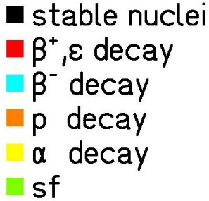
Карта изотопов (виды распадов)
Protons
Neutrons

Slide 3
Cross-section limits for reactions leading to SHE

Slide 4
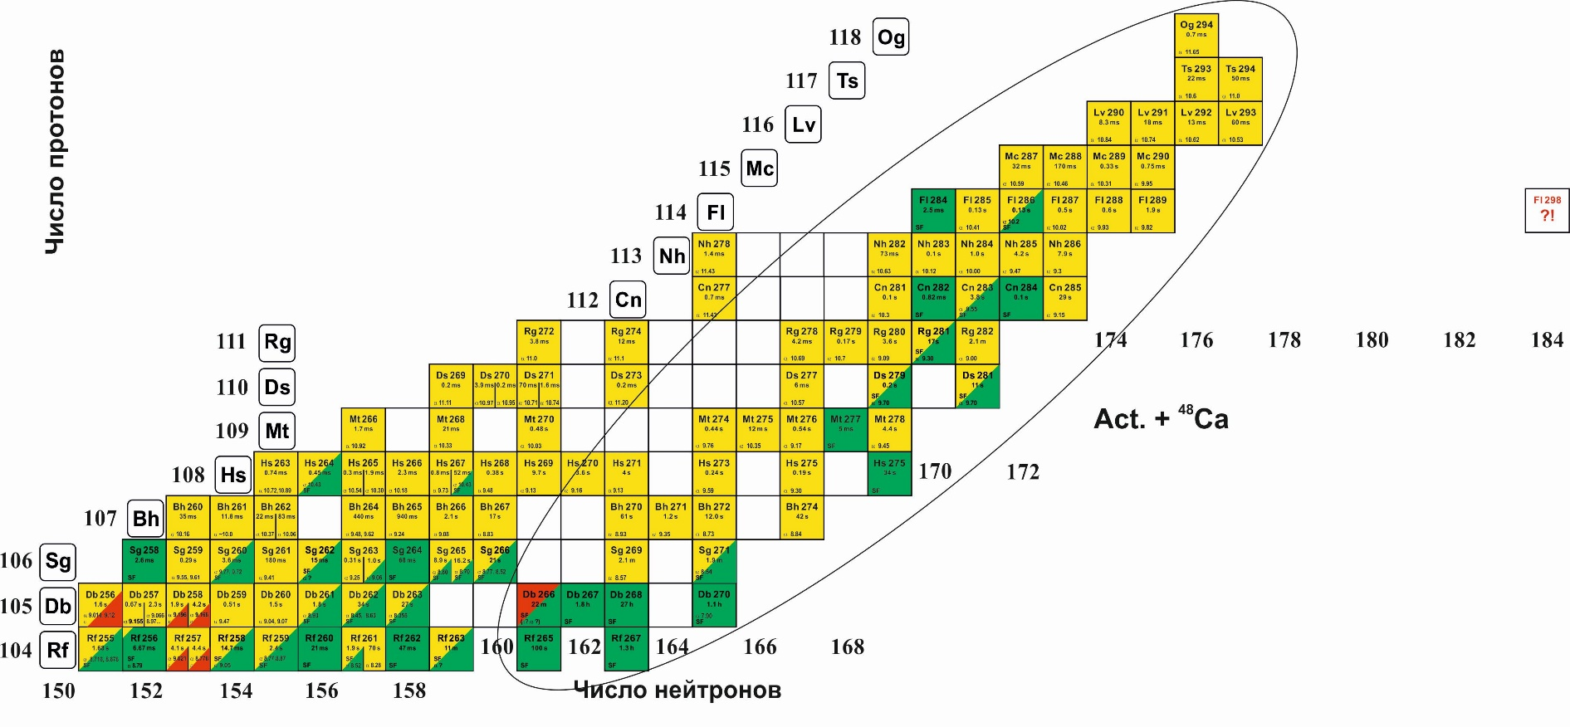
Карта наиболее тяжелых изотопов

Slide 5
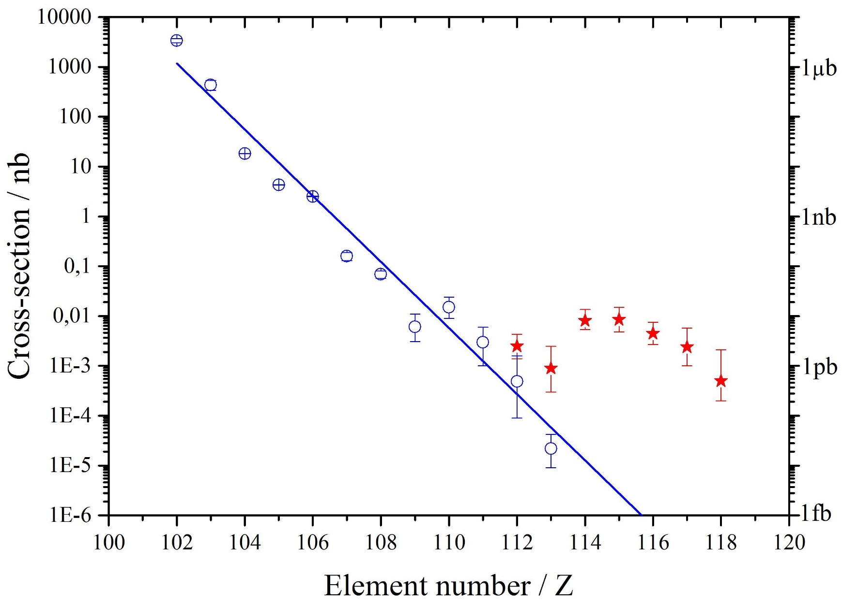
Production cross-sections of heavy and super-heavy
100 / h
1 / week
1 / 20 y

Slide 6
Вывод
Для Z=112 (Cn):
N=165, T_{1/2α}= 7∙10⁻⁴ s
N=173, T_{1/2α}= 3∙10¹ s
ΔN=8 → T_{1/2α}* 4∙10⁴ .
Для Z=113 (Nh):
N=165, T_{1/2α}= 1.5∙10⁻³ s
N=173, T_{1/2α}= 8 s
ΔN=8 → T_{1/2α}* 5∙10³ .
При более высоких N находится
замкнутая нейтронная оболочка ?!

Slide 7
Что делать дальше?
Наиболее тяжёлая мишень: ²⁴⁹Cf → Z_{max}= 118
↓
Более тяжёлые ионы (⁵⁰Ti, ⁵⁴Cr, ⁵⁸Fe, ⁶⁴Ni)
Более тяжёлые мишени (²⁵⁰Сm, ²⁵¹Cf, ²⁵⁴Es -???);
Симетричные реакции:
¹³⁶Xe+¹³⁶Xe, ¹³⁶Xe+¹⁵⁰Nd, ¹⁵⁰Nd+¹⁵⁰Nd;
Реакции с радиоактивными пучками
(или коллайдеры ??);
Реакции многонуклонных передач (²³⁸U+²⁴⁸Cm).

Slide 8
Г.Н. Флёров. Синтез и изучение новых изотопов и элементов. Атомная энергия. Т. 26, в. 2. (1969) стр. 138-142 (доклад на конференции 100 лет М. Кюри, октябрь 1967 г.)
Значительно более перспективны синтез и исследования новых изотопов и элементов в реакциях слияния тяжёлых ядер, позволяющих получить составные ядра типа ⁴⁷⁶184 (²³⁸U+²³⁸U). Такие составные ядра делятся практически мгновенно. Однако среди их осколков деления могут быть и ядра 114-ого элемента с высоким значением массового числа.

Slide 9
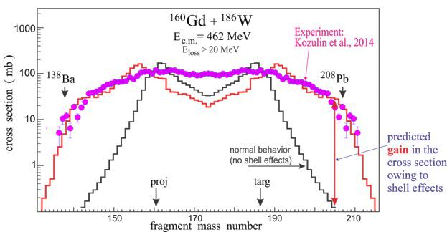
Test reaction ¹⁶⁰Gd + ¹⁸⁶W E.M. Kozulin et al., PRC 96, 064621 (2017)
In search of a way to the Island of Stability
Notes:
The Island of Stability (Z~114, N~184) is inaccessible in fusion reactions. Other reaction mechanisms have to be searched for synthesis of long-leaving neutron rich superheavy nuclei located in the center of this Island. Multi-nucleon transfer reactions can be used for this purpose if the shell effects play significant role in such processes. First experiment has been performed (Gd+W) revealing strong shell effects in heavy ion damped collisions leading to formation of trans-target nuclei. This opens a way to the production of neutron rich superheavy isotopes.

Slide 10
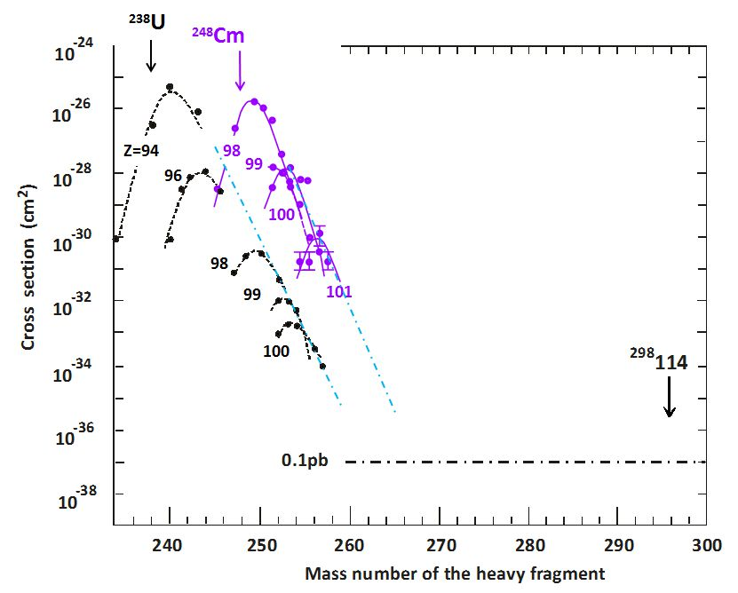
²³⁸U + ²³⁸U, ²³⁸U + ²⁴⁸Cm, GSI, 1977 - 1981

Slide 11
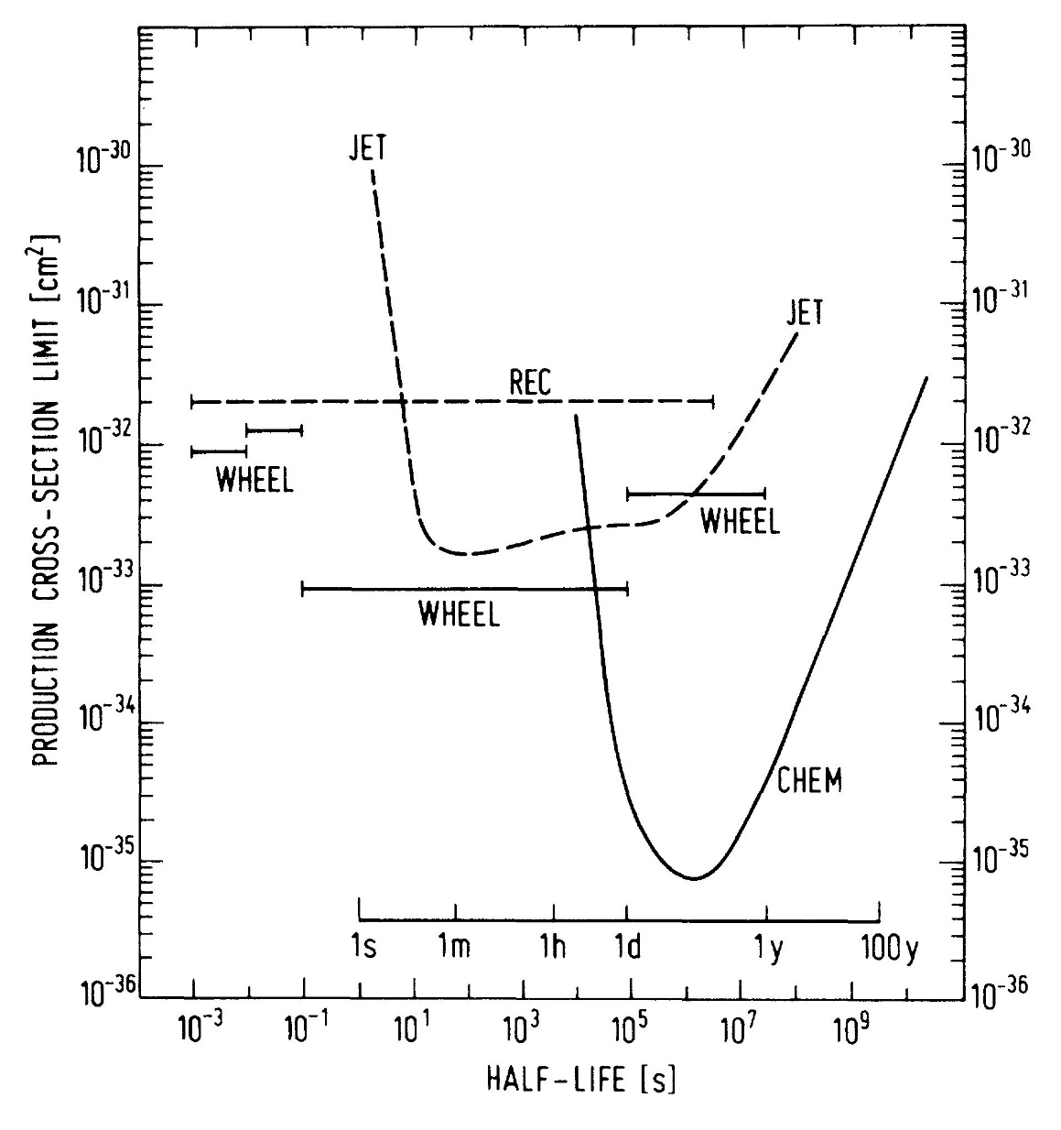
Upper limits for the production cross sections of SHE in the ²³⁸U+²³⁸U reaction
H. Gäggeler et al. Phys. Rev. Lett. 45 (1980) 1824

Slide 12
How to separate?
Magnetic separator:
$Bρ_{1}\sim \frac{m∙v}{q}$
Electrostatic separator:
E$ρ_{2}\sim \frac{m∙v^{2}}{q}$
Gas filled separator:
$q\sim v∙Z^{x}$
$Bρ\sim \frac{m}{Z^{x}}$
Velocity filter:
v = f(E,B)
Dispersions
angular
energy
charge
velocity

Slide 13
²³⁸U + ²⁴⁸Cm → ≈ ²⁹⁸Fl + ≈ ¹⁸⁸W
Nucl. | Е(МeV) | Bρ (vac. Т∙m) | Bρ (He. Т∙m) | Bρ (H₂. Т∙m) | V (cm/ns) | E/q_{vac} (MV)
²³⁸U | 1666 | 1.33 | 1.63 | 1.63 | 3.67 | 24.4
²⁹⁸Fl | 1570 | 1.30 | 1.70 | 1.70 | 3.19 | 20.8
²³⁸U + ²³⁸U → ≈ ²⁶⁸No + ≈ ¹⁰⁸Pb
Nucl. | Е(МeV) | Bρ (vac. Т∙m) | Bρ (He. Т∙m) | Bρ (H₂. Т∙m) | V (cm/ns) | E/q_{vac} (MV)
²³⁸U | 1666 | 1.33 | 1.63 | 1.63 | 3.67 | 24.4
²⁰⁸No | 1596 | 1.32 | 1.67 | 1.67 | 3.39 | 22.3

Slide 14
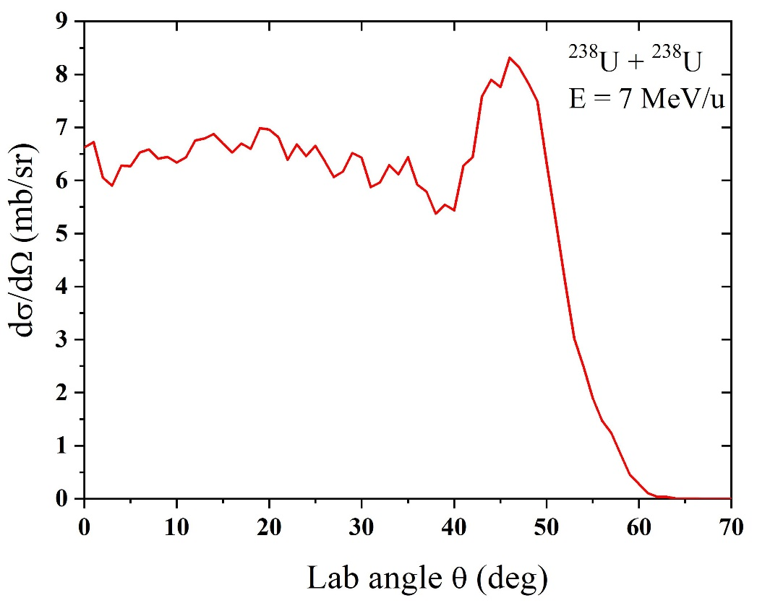
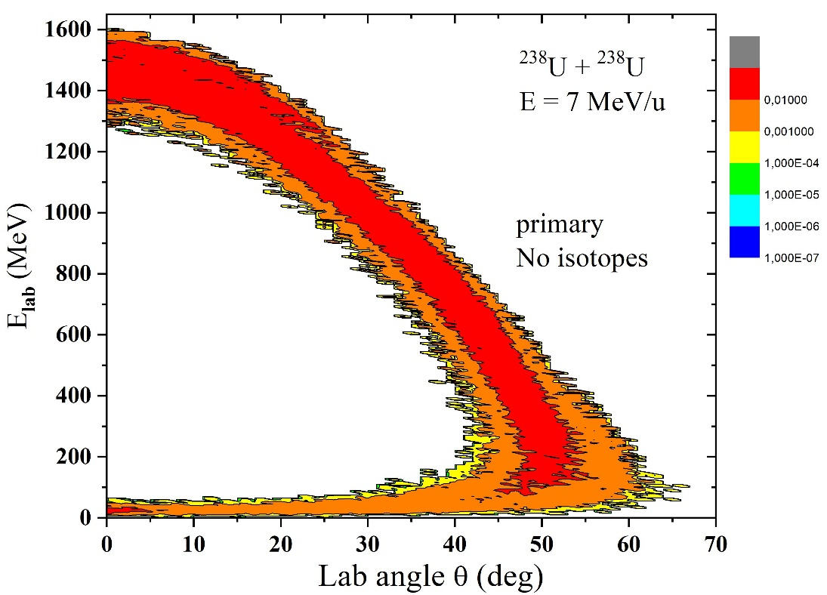
Angular & Energy distributions of ²⁶⁸No from ²³⁸U + ²³⁸U reaction
А.В. Карпов, В. Сайко

Slide 15
What we need?
Bρ (Т×m) | E/q (MV)
1.5 | 25 | rotatable
What we have?
Separator | Institute | Bρ(max) T×m | E/q (max) MV
SHIP | GSI | 1.2 | 20 (?)
SHELS | JINR | 1.0 | 10
FMA | ANL | 1.0 | 18
MARA | JYFL | 1.0 | 14
S3 | GANIL | 1.8 | 12
All listed separators are stationary!

Slide 16
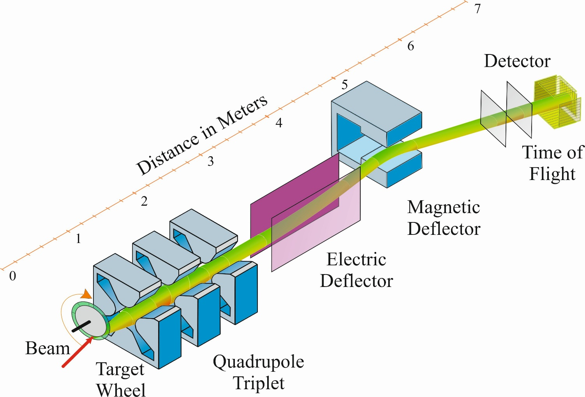
Концептуальная схема сепаратора STAR

Slide 17
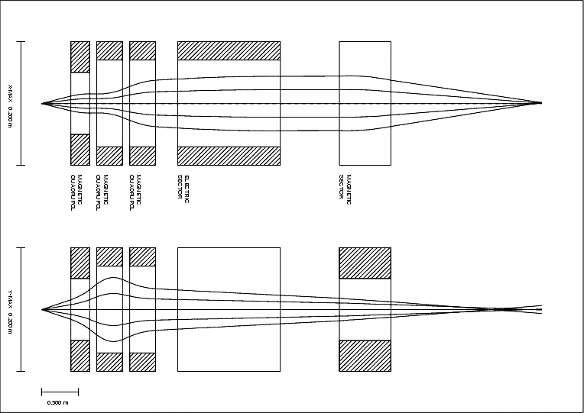
Angular focus in x- and y-directions
X-direction, 5 angles:
0, ±15 and ±30 mrad
Y-direction, 5 angles:
0, ±20 and ±40 mrad

Slide 18
Main optical elements of STAR
²⁹⁸Fl (Z=114)
Magnetic quadrupoles 1 & 2 & 3
E_{ls} (MeV) | 1570
V (cm/ns) | 3.19
<q> | 75.5
Bρ (T×m) | 1.3
E/q (MV) | 20.8
Effective length | 0.45 m
Bore diameter | 0.15 m
Maximum field gradient | 13 T/m
Weight | 3 t
Magnetic dipole
Electrostatic dipole
Gap | 0.12 m
Bending angle | 25⁰
Bending radius | 1.8 m
Maximum field | 1.0 T
Weight | 15 t
Rear pole rotation angle | 55⁰
Effective length | 1.5 m
Bending angle | 8⁰
Bending radius | 11 m
Gap | 0.1 m
High voltage | 2×300 kV

Slide 19
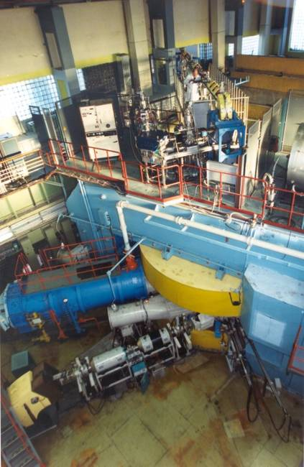
U400R CYCLOTRON
stand-alone & post-accelerator
U400R (expected)
Ion | Ion energy [MeV/A] | Output intensity
⁶He | 2.8 ÷ 14 | 10⁸
⁸He | 1.6 ÷ 8 | 10⁵
⁷Li | 2-17 | 1×10¹⁴
¹⁶O | 6,4 -27 | 1×10¹⁴
⁴⁰Ar | 1-5,1 | 6×10¹³
⁴⁸Ca | 1,6-11 | 1.5×10¹³
⁵⁰Ti | 4,1-21 | 6×10¹²
⁵⁸Fe | 1,2-7,5 | 6×10¹²
⁸⁴Kr | 0,8-3,5 | 2×10¹²
¹³²Xe | 0,8-3,5 | 3×10¹²
²³⁸U | 1,5- 8 | 5×10¹¹
Notes:
19

Slide 20
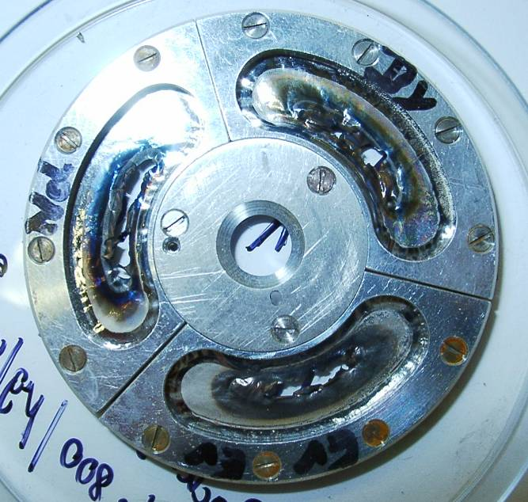
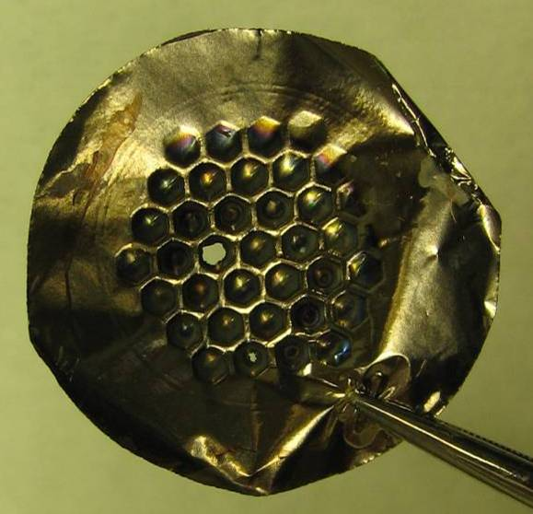
Destruction
Heating and melting;
sputtering;
radiation damage.
Target: 2 μm Ti + 0.5 mg/cm² U₃O₈
Beam: ⁴⁸Ca, 1 pμA → 20 W/cm² → T = 1600K
Beam: ²³⁸U, 0.1 pμA → 12 W/cm² → T = 1300K

Slide 21
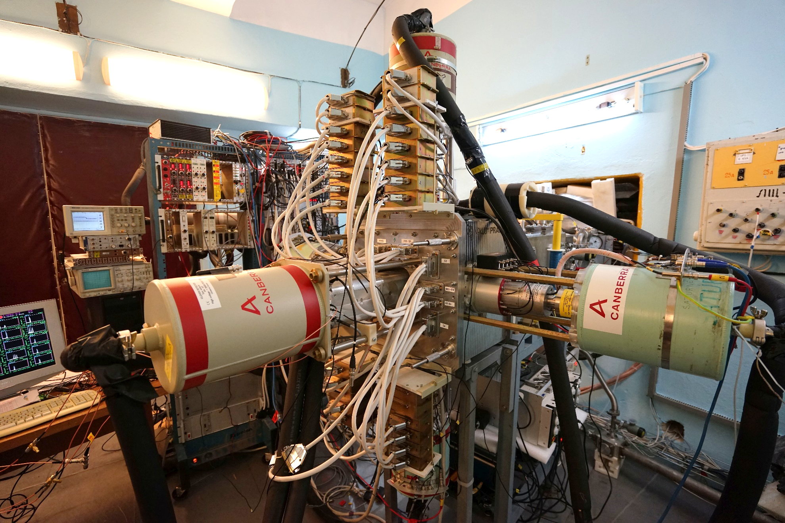
New focal plane detector GABRIELA
GABRIELA - Gamma Alpha Beta Recoil Investigation with the Electromagnetic Analyser

Slide 22
Благодарю за внимание!

